Slide 1
บทเรียนความร่วมมือระดับจังหวัดและอำเภอ
นพ.วิวัฒน์ ศีตมโนชญ์
รองประธาน สอจร.
swiwat2@yahoo.com

Slide 2
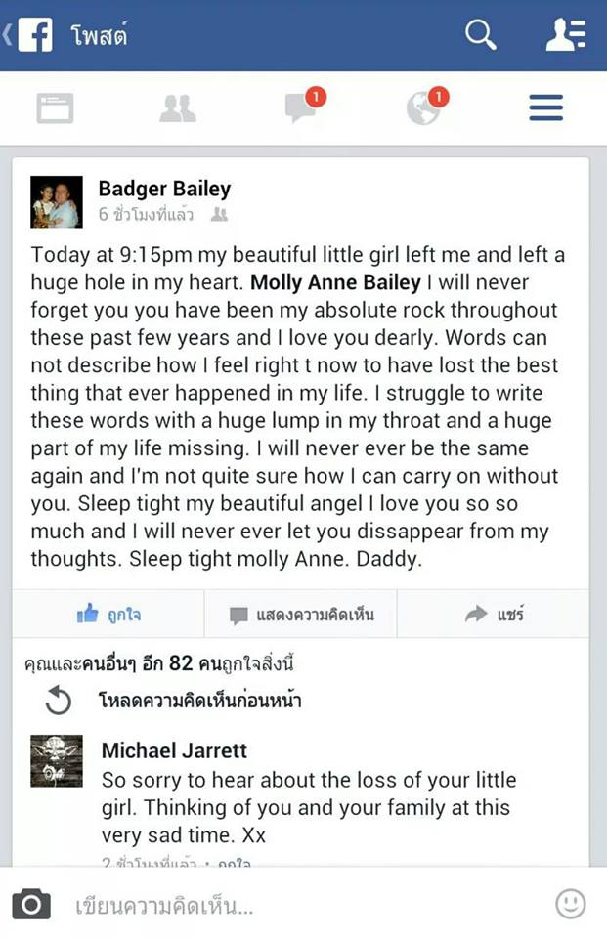

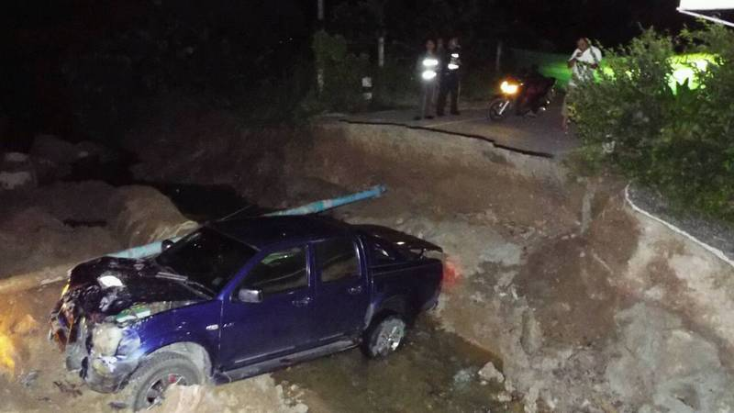
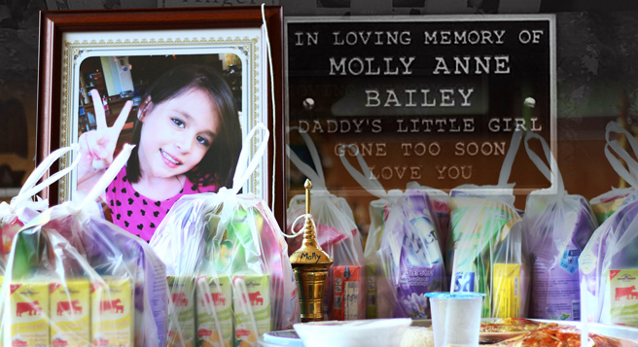
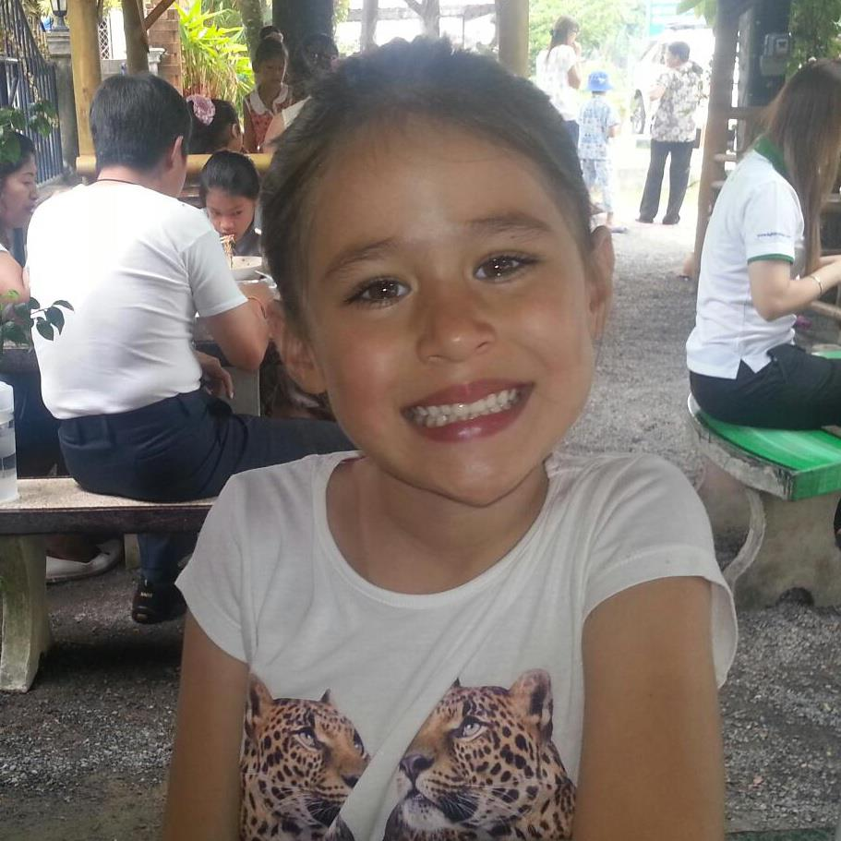
Molly Anne Baily
ทุกชีวิตมีเรื่องราว

Slide 3

สามทุ่มสิบห้าคืนนี้ สาวน้อยงดงามจากไปพร้อมกับทิ้งหลุมลึกในหัวใจพ่อ
มอลลี่ แอน พ่อจะไม่ลืมลูกชั่วชีวิต ลูกคือรากฐานชีวิตและความรักตลอดหลายปีที่ผ่านมา ไร้คำพูดใดที่จะบรรยายถึงความสูญเสียสิ่งล้ำค่าที่สุดในชีวิตพ่อ
พ่อสะดุดการบันทึกนี้จากก้อนสะอื้นและส่วนของชีวิตที่สูญหาย ชีวิตพ่อจะไม่มีวันเหมือนเดิมอีกต่อไป พ่อสูญความมั่นใจที่จะมีชีวิตอยู่โดยปราศจากลูก หลับให้สบายเถิดนางฟ้าดวงน้อยของพ่อ ลูกจะไม่มีวันจางจากความคิดถึงของพ่อ
หลับให้เป็นสุข มอลลี่ แอน จากพ่อ

Slide 4
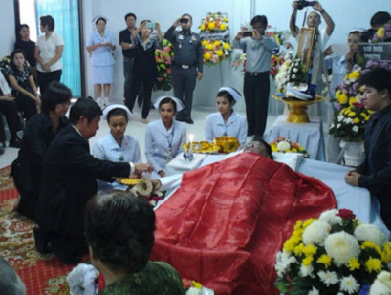
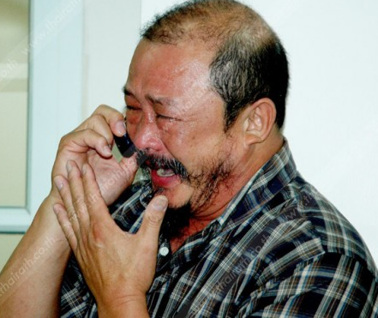
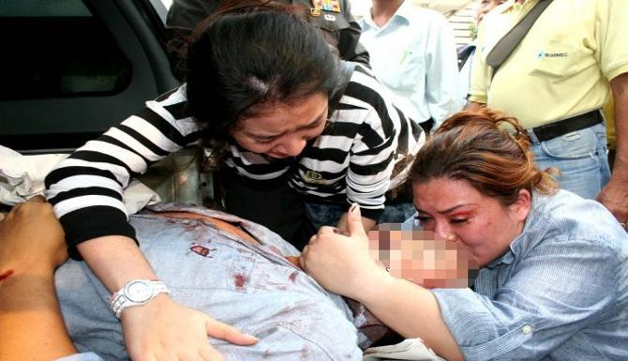
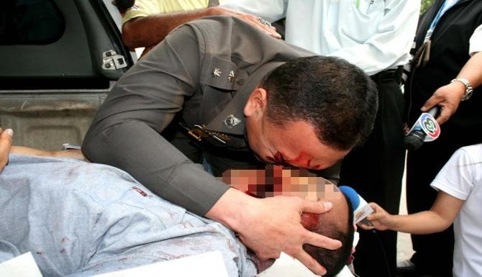
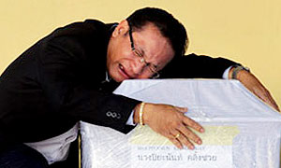
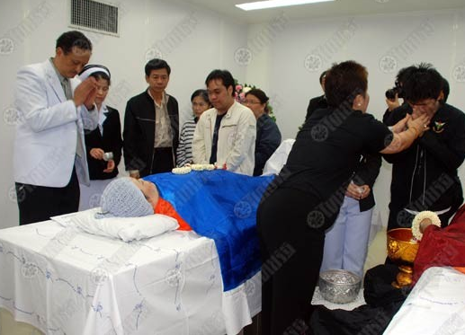
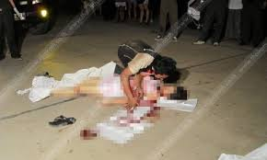
ชีวิตไม่ใช่จำนวนนับ แต่มีโศกนาถกรรมอยู่ข้างหลัง

Slide 5
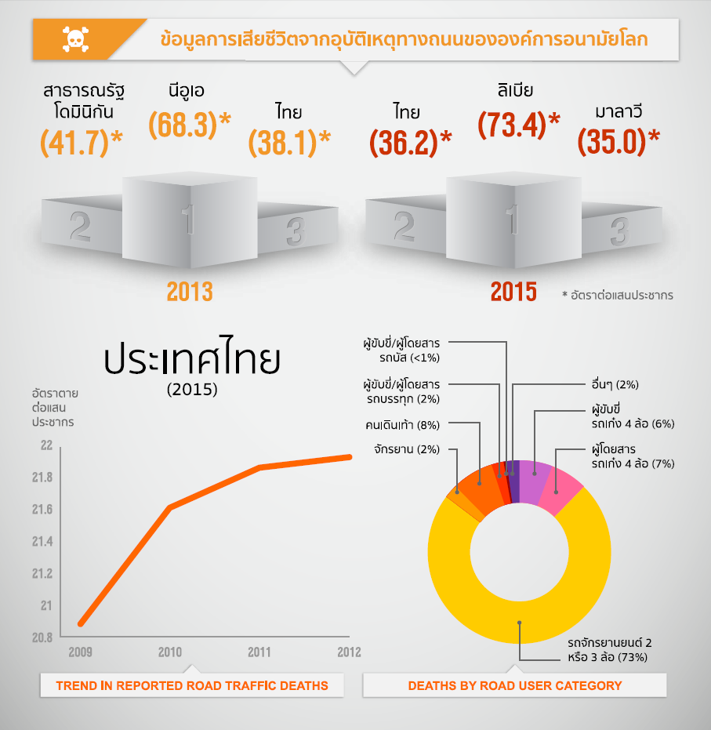
ปี 2015 รายงานอุบัติเหตุขององค์การอนามัยโลกเลื่อนไทยจากอันดับ 3 เป็นอันดับ 2 ของโลก

Slide 6
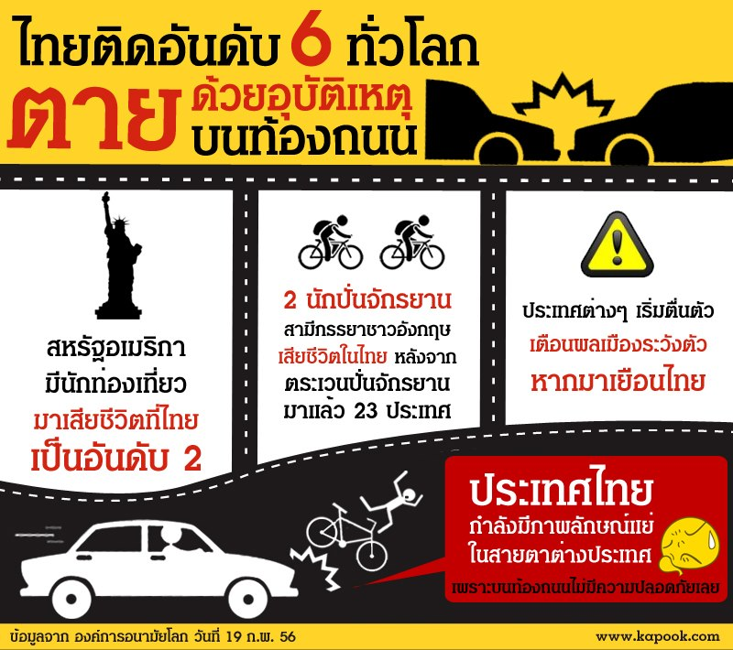
ประเทศไทยมีถนนที่อันตรายสูงสุดแห่งหนึ่งในโลก

Slide 7
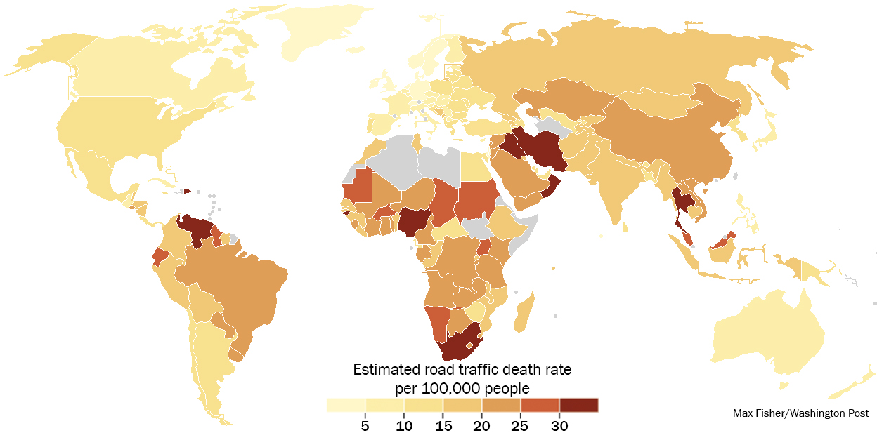
A map of the countries with the most dangerous roads
By Max Fisher, Published: June 7, 2013 at 9:42 am
ความจริงอันเจ็บปวดจากอุบัติเหตุทางถนน
ทุก 1 ชั่วโมง คนไทยตาย 3 คน
ทุก 1 ชั่วโมงคนไทยบาดเจ็บสาหัส 200 ราย
ทุกๆ 8 ชั่วโมงจะมีคนไทยพิการถาวร 1 คน
www.washingtonpost.com

Slide 8
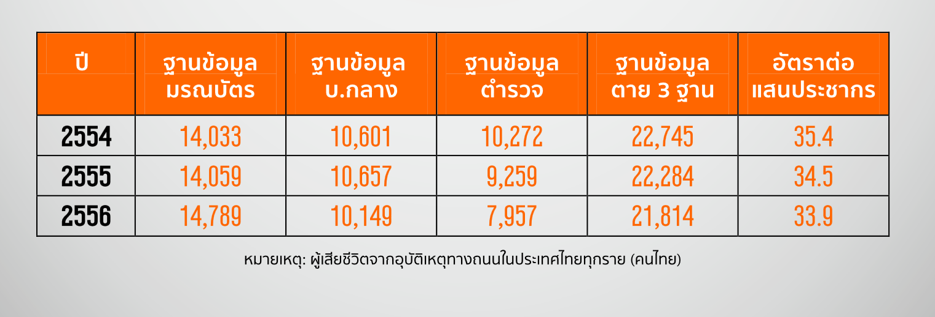
เรารู้ว่าเรายังห่างไกล Decade of action อีกมาก

Slide 9
Brasilia Declaration
Brasilia, 18 - 19 November 2015
Second Global High-level Conference on Road Safety:
Time for Results

Slide 10
ทำไมเราจึงมาถึงจุดนี้ได้

Slide 11




โครงสร้างการจัดการป้องกันอุบัติเหตุของประเทศ
นปถ.
ศปถ.
ตร.
คม.
สธ.
ฯลฯ
5 เสาหลัก
Management
Infrastructure
Safe vehicle
Safe driver
Care
WHO ประเมิน 5 มาตรการในการแก้ปัญหา พบว่าประเทศไทยสอบตก 4 ใน 5 มาตรการ
สอบตก
ผ่าน
Notes:
ศูนย์อำนวยการความปลอดภัยทางถนน (ศปถ.)
สำนักงานเครือข่ายลดอุบัติเหตุ(สคอ.)

Slide 12
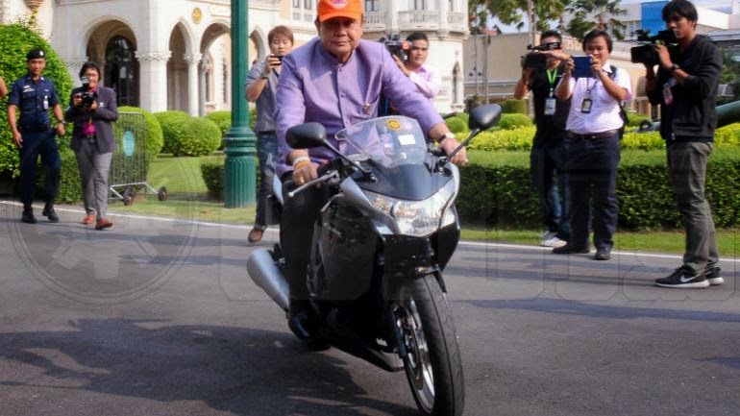
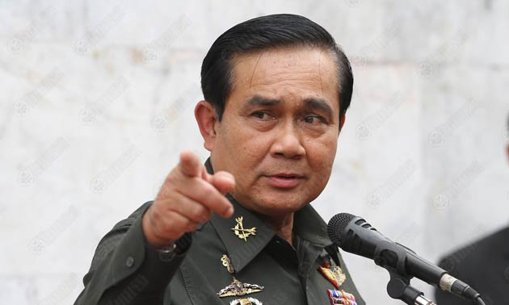
ความขัดแย้ง
เขตการค้าเสรี
ราคาผลผลิตการเกษตร
ปัญหาทุจริต
แต่งตั้ง ตร.
คดีสงฆ์
ภัยแล้ง
ปฏิรูป
ร่างรัฐธรรมนูญ
ปฏิรูปเกษตร
ต่างชาติกดดัน
ปฏิรูปการศึกษา
คืนความสุข
ค่านิยม 12 ประการ
แท็กซี่มิเตอร์
ปฏิรูปที่ดิน
ยาเสพติด
ปัญหาเศรษฐกิจ
ค่าแรง
ไฟใต้
ค้ามนุษย์
การขนส่งระบบราง
AEC
ปรับทัศนคติ
ประชามติ

Slide 13
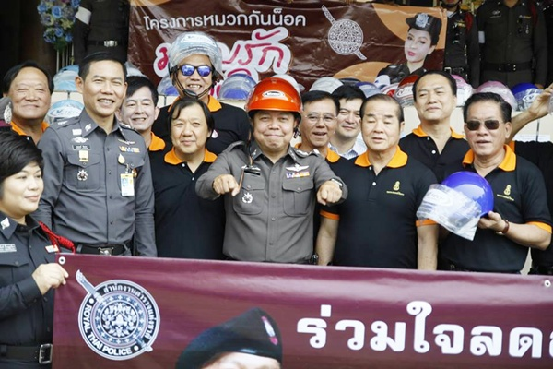
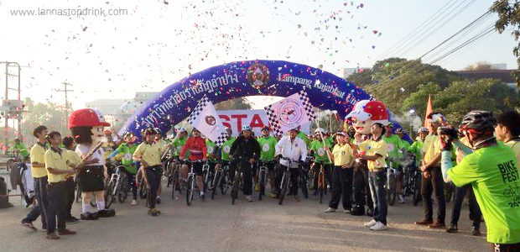
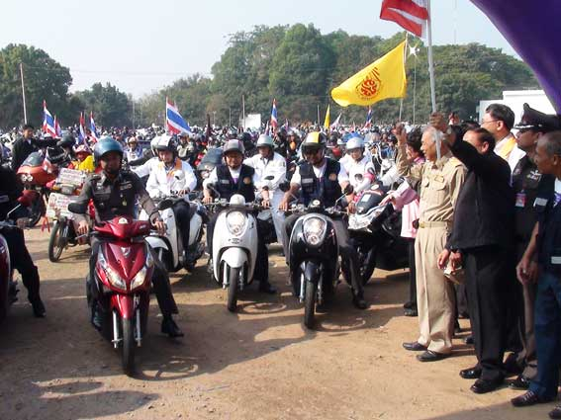
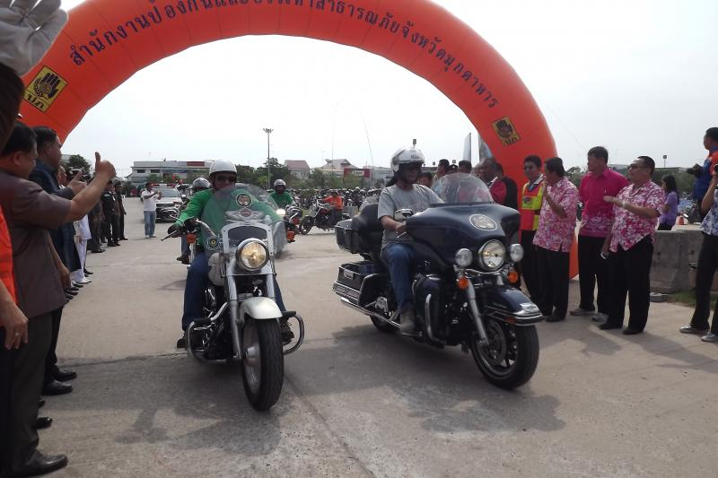
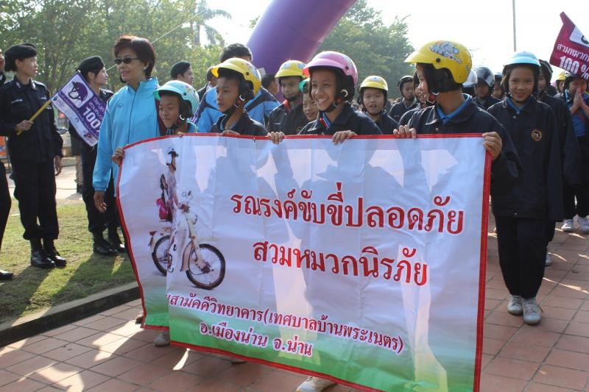
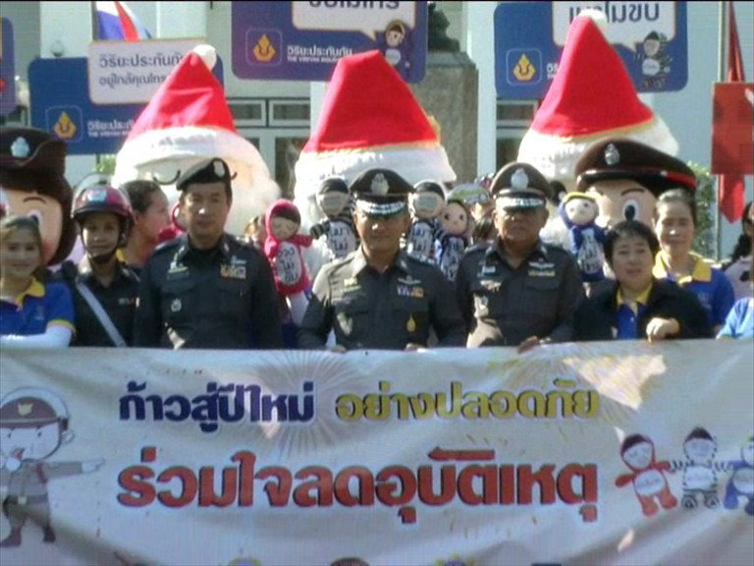
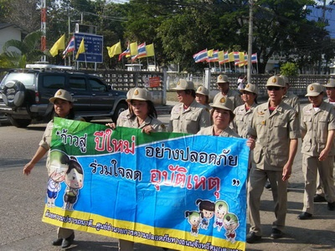
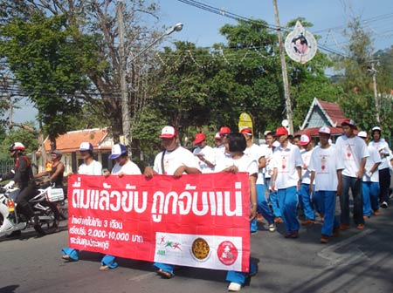
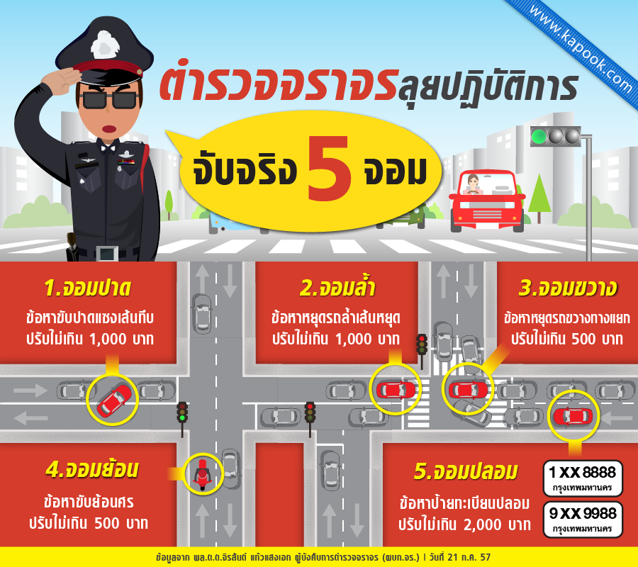
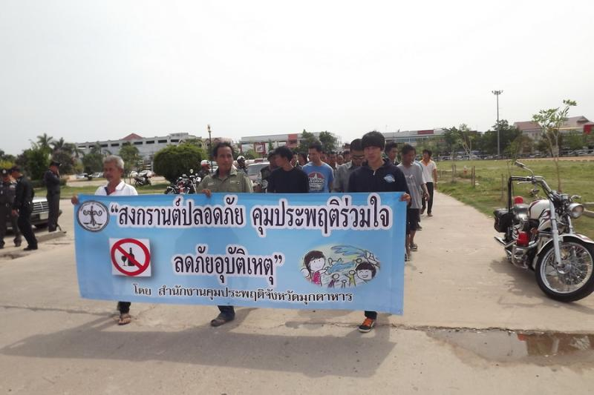
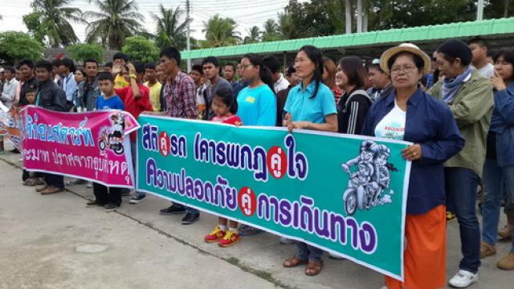
ขณะที่หน่วยงานในพื้นที่พอใจกับการรณรงค์

Slide 14
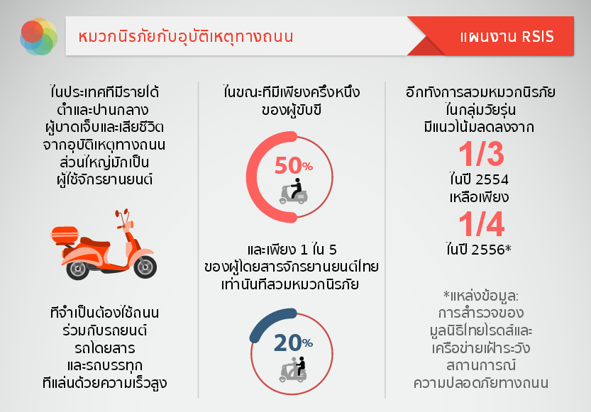
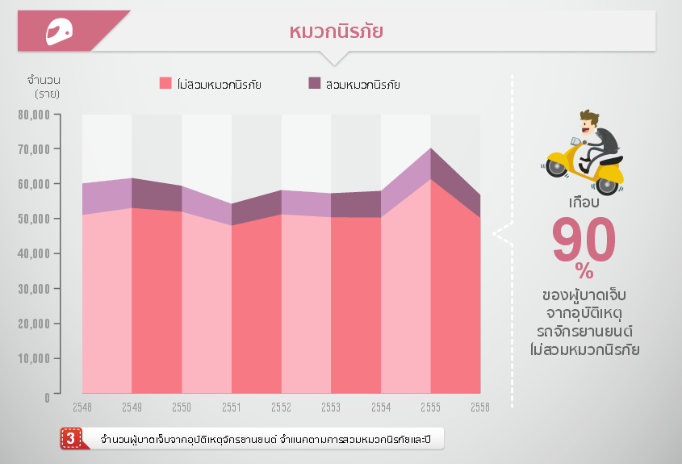
คนไทยสวมหมวกเพียง 50 , 20%

Slide 15
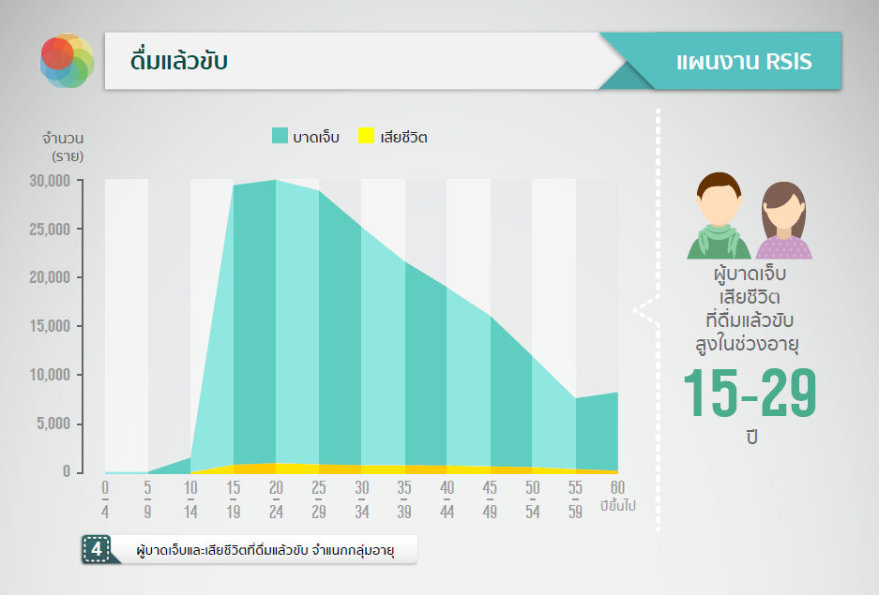
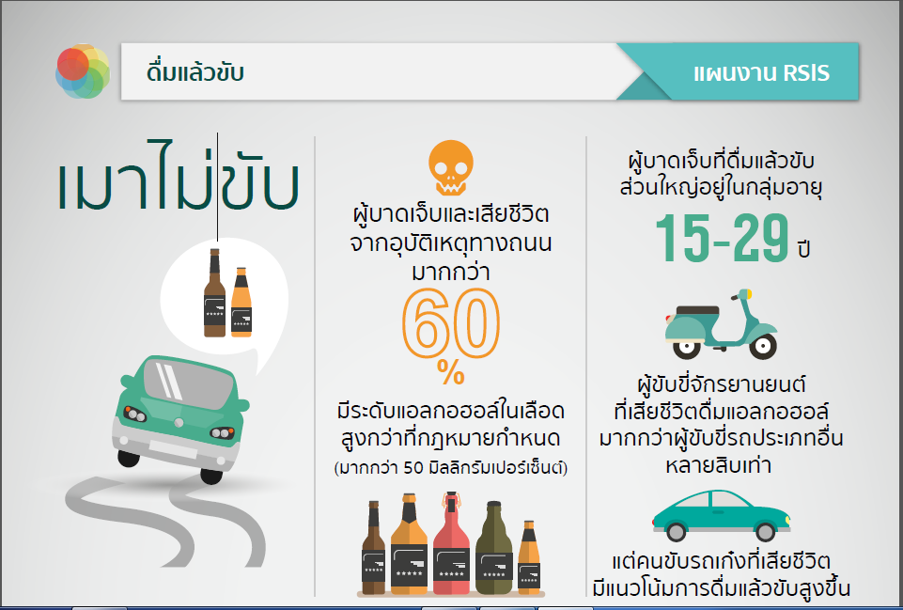
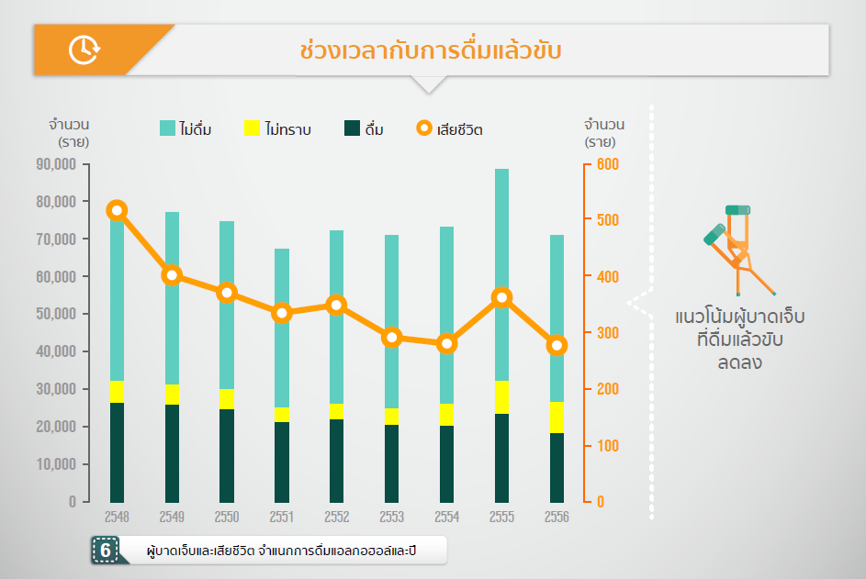
60% ของคนเจ็บและตายเมา

Slide 16
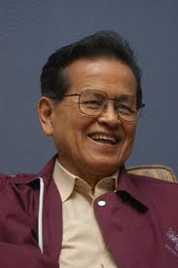
การแก้ปัญหากับแนวคิดสามเหลี่ยมเขยื้อนภูเขา
ประเวศ วะสี
สามเหลี่ยมเขยื้อนภูเขา หมายถึง การจัดการความรู้เพื่อเคลื่อนสิ่งยากโดย การจัดการให้มีการสร้างความรู้ และการเรียนรู้ร่วมกันในการปฏิบัติ”
ภาครัฐและการเมือง
สื่อสารสาธารณะ
สามเหลี่ยมเขยื้อนภูเขา
ภาควิชาการ
จัดการความรู้และข้อมูล
ภาคประชาสังคม
ชุมชน องค์กรภาคประชาชน NGOs
สื่อสารสาธารณะ

Slide 17
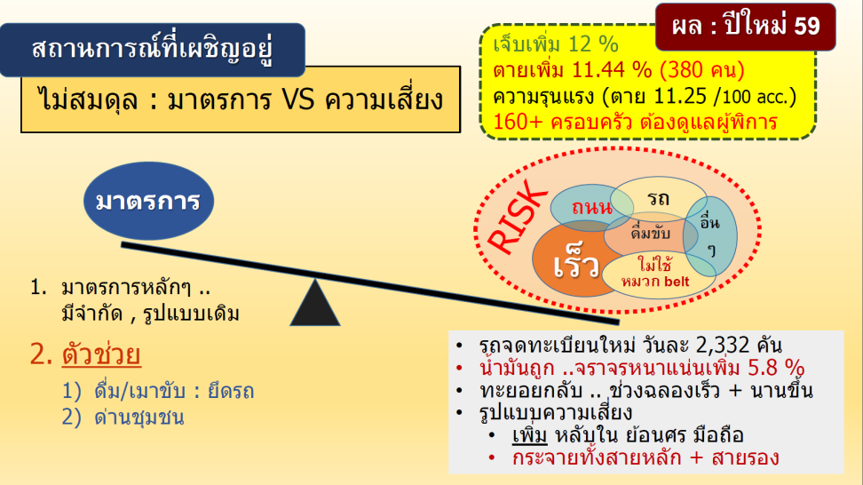
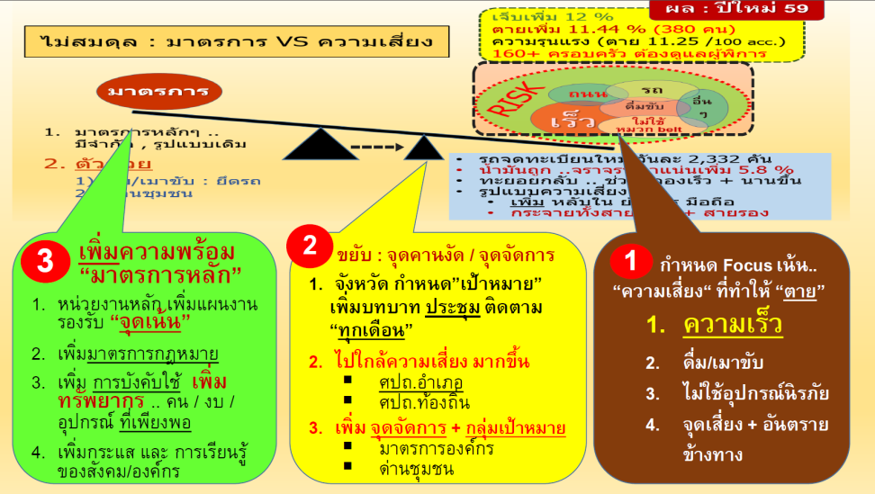
เรารู้ว่าการจัดการจากส่วนกลางมีข้อจำกัด อำเภอ ชุมชน ท้องถิ่นคือคำตอบ

Slide 18
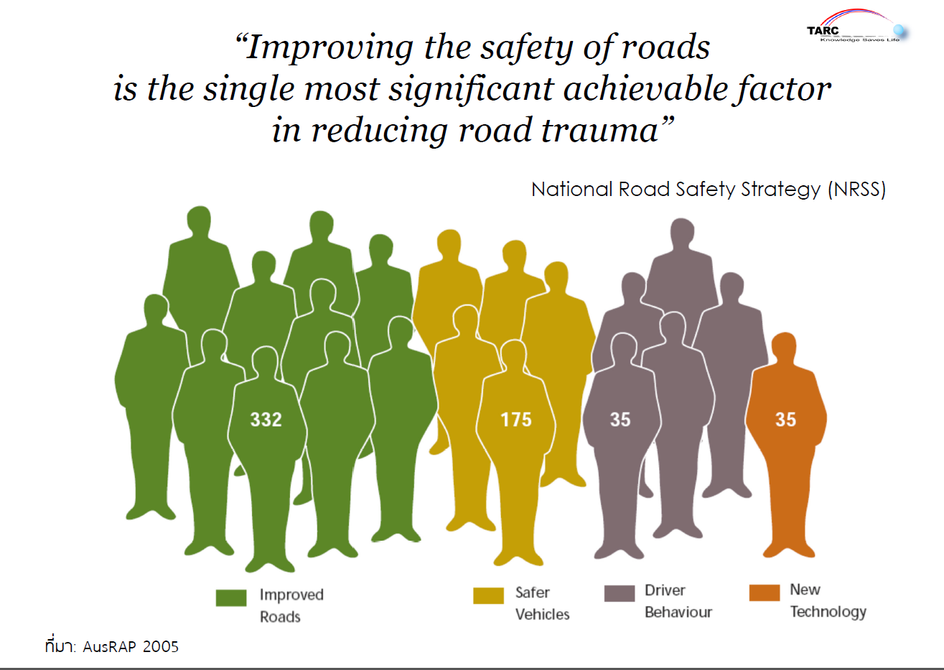
เรารู้ว่าการแก้ไขปัจจัยเสี่ยงต่างๆได้ผลไม่เท่ากัน

Slide 19
เราควรทำอย่างไรดี?

Slide 20
ตั้งคำถามให้ชัด
เราทำเรื่องนี้ไปทำไม?

Slide 21
What do you believe

Slide 22
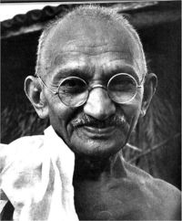
“Be the change that you wish to see in the world.”
Mahatma Gandhi

Slide 23
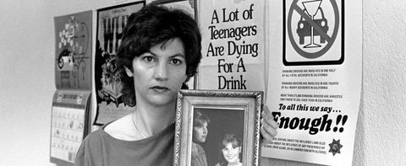
คนเล็กๆผู้เปลี่ยนโลก
Candy Lightner แม่ของลูกอายุ 13 ที่เป็นเหยื่อเสียชีวิตจากเมาแล้วขับรณรงค์จนนำสู่การออกกฎหมายอย่างเข้มงวดในปี 1980

Slide 24
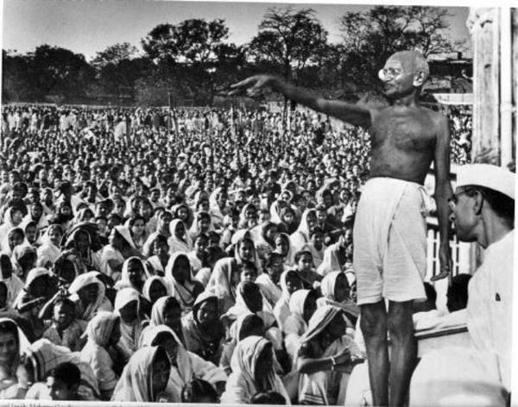
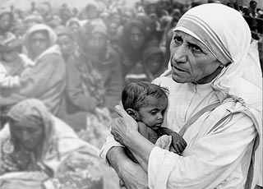



คนเหล่านี้ล้วนมี ศรัทธาเป็นผู้นำทางในพละ 5 (ศรัทธา ปัญญา วิริยะ สมาธิ สติ)

Slide 25
It is better to light a candle than curse the darkness.
Eleanor Roosevelt

Slide 26
แลกเปลี่ยนประสพการณ์ลดอุบัติเหตุภูเก็ต

Slide 27
เริ่มโครงการลดอุบัติเหตุ
แก้ไขจุดเสี่ยง 14 จุด
หมวกนิรภัย 100 %
เมาไม่ขับ

Slide 28
เคลื่อนงานด้วย 5 ส.
ส่วนร่วม
กับชุมชนและผู้เกี่ยวข้อง
5
สุดคุ้ม เลือกมาตรการที่ได้ผลจริง คุ้มค่า
4
ภาคี/เครือข่าย
ผล
P D
A C
3
สุดเสี่ยง จัดลำดับ ปัญหาที่ต้องรีบแก้ไข
จุดเสี่ยง,พฤติกรรม เสี่ยง,พาหนะเสี่ยง
มาตรการ : องค์กร - สังคม
Enforce Engineering
Education
ข้อมูล
K
สหสาขา(แกนนำ)
ช่วยกันวิเคราะห์และผลักดันแก้ไขปัญหา
2
1
สารสนเทศ
รวบรวม-วิเคราะห์ปัญหา-สาเหตุ
ที่มา:นพ.ธนะพงศ์ จินวงษ์ ศูนย์วิชาการเพื่อความปลอดภัยทางถนน(ศวปถ.)

Slide 29
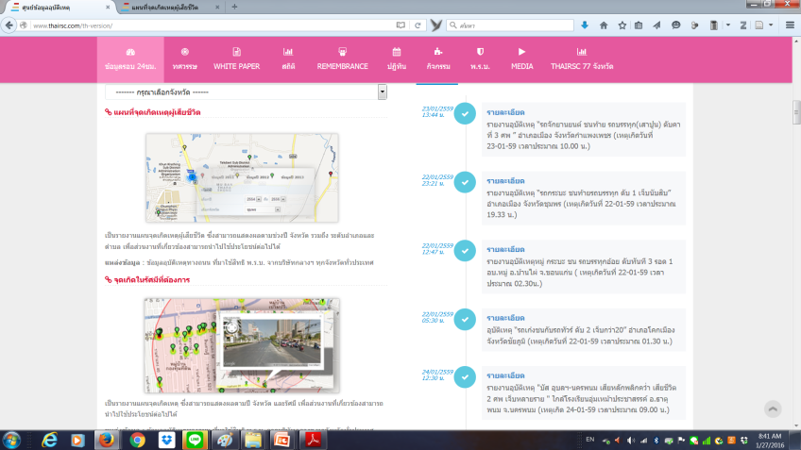
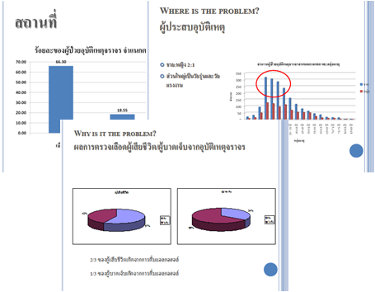

สารสนเทศ จุดเสี่ยง ข้อมูลระบาดวิทยา ข้อมูล 3 ฐาน ฯ
ข้อมูลจุดเสี่ยงที่มีการเสียชีวิต
http://www.thairsc.com/th-version/
ข้อมูลจากระบบเฝ้าระวัง สธ.
http://www.DS4K.org/rsis

Slide 30
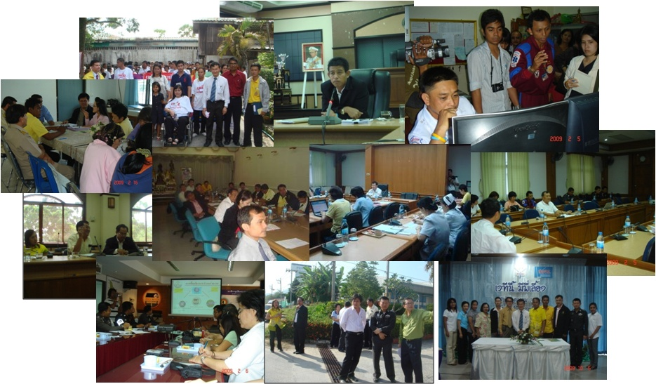
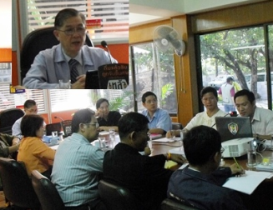
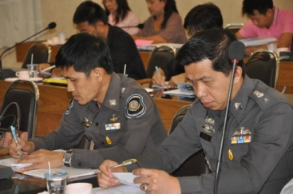
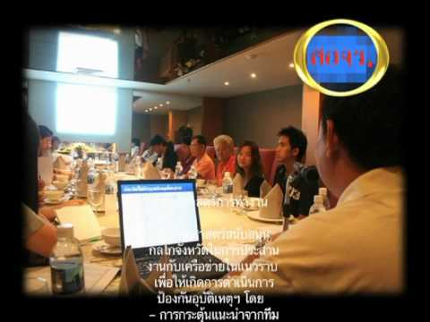
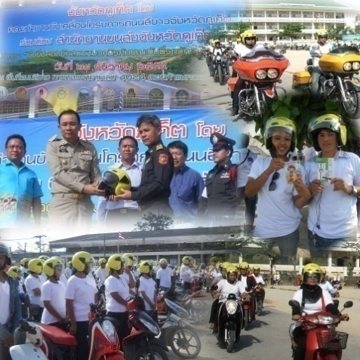
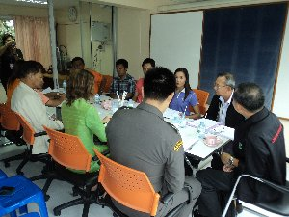
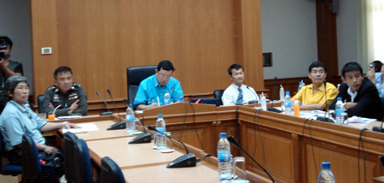
ส่วนร่วม สหสาขา
ศรัทธาร่วม
ร่วมสร้างความเมตตาต่อชีวิตเพื่อนมนุษย์
Notes:
28 ธ.ค.54 ร่วมกิจกรรมรณรงค์ขับขี่ปลอดภัยเส้นทางถนนสีขาว(ห้าแยก-ราไวย์) ถนนต้นแบบด้านความปลอดภัยทางถนน ณ โรงเรียนเมือง อบจ.ภูเก็ต

Slide 31






อปริหานิยธรรม 7 พร้อมเพรียงกันประชุม ทำกิจที่พึงกระทำ
ทางการ/กินข้าวเล่าเรื่อง

Slide 32
ชักชวนเชื่อมผู้คนให้มาร่วมศรัทธาการทำความดีด้วยกัน

Slide 33
Molly Anne Baily
ทุกชีวิตมีเรื่องราว

Slide 34
เอาจุดเสี่ยงที่มีการเสียชีวิตมาคุยกัน
Death case conference
How can we prevent it not to happen again?

Slide 35





ถักทอเครือข่าย ช่วยกันทำงาน
ใช้จุดคานงัดในพื้นที่
ลดการสูญเสียประมาณปีละ 50 ราย

Slide 36
พิสูจน์ทฤษฎีที่นักวิชาการคำนวณไว้

Slide 37
เริ่มโครงการลดอุบัติเหตุ
แก้ไขจุดเสี่ยง 14 จุด
หมวกนิรภัย 100 %
เมาไม่ขับ

Slide 38

เราขยับมา Behavior

Slide 39
เพิ่มการสวมหมวกนิรภัย จะช่วยลดการตายลงได้อีก
อัตราการสวมหมวกนิรภัย จ.ภูเก็ต มี.ค.53

Slide 40

เรารู้ว่าหมวกนิรภัยป้องกันชีวิต Cochrane review
ลดการบาดเจ็บที่ศีรษะ 69% ลดการเสียชีวิต42%.
http://www.cochrane.org/CD004333/INJ_helmets-are-shown-to-reduce-motorcyclist-head-injury-and-death

Slide 41



ตำรวจทำเรื่องนี้กับเราอย่างจริงจัง
ปี 55-56 อันดับ 2 ของประเทศ ปี 57 อันดับ 1 ของประเทศ

Slide 42


เราเก็บข้อมูลหนุนเสริม ชื่นชมงานตำรวจ

Slide 43
เมาแล้วขับเป็นปัญหาของเมืองท่องเที่ยว
การดื่มแอลกอฮอล์ในผู้เสียชีวิตจากอุบัติเหตุจราจรแยกรายอำเภอ มิ.ย.51-มิ.ย.54

Slide 44





Window of opportunity
“ภาคีตำรวจอยากทำ Safer Roads Foundation หนุนช่วย”

Slide 45


หนุนเสริมข้อมูลผลลัพธ์ ให้กำลังใจตำรวจ

Slide 46
เราขยับมา Vehicle and new technology

Slide 47



ความเร็วรถ

Slide 48


ข้อมูลปัญหารถบัสตกเขา
 | Number of incident | Number of injury | Death
2011 | 1 | 40 | 1
2012 | 1 | 35 | 0
2013 | 7 | 61 | 4
2014 | 2 | 32 | 2
2015 | 1 | 17 | 3
Total | 12 | 185 | 10
ปี 2554-2558 มีอุบัติเหตุรถบัสและรถบรรทุกเกิดบนเขา 12 ครั้ง มีผู้บาดเจ็บ 185 ราย เสียชีวิต 10 คน
รถบรรทุก 6 ล้อน้ำหนักเกิน ร้อยละ 38.1
รถบรรทุก 10 ล้อ ร้อยละ 13.6

Slide 49




SRF สนับสนุนเครื่องชั่ง นน.รถบรรทุก 1 เครื่อง speed gun 2 เครื่อง

Slide 50






ปัญหาฝ่าไฟแดง
ประชุมเครือข่าย
ข้อมูลจาก ThaiRSC บ.กลางคุ้มครองผู้ประสบภัยจากรถฯ

Slide 51





ความร่วมมือร่วมใจจากทุกภาคส่วน
หลังก่อสร้าง ตั้งแต่ต้นปี มีบาดเจ็บเล็กน้อย 1 ราย

Slide 52


ปัญหาฝ่าไฟแดง
สถิติการเกิดอุบัติเหตุ 6 จุดเสี่ยง มกราคม - ธันวาคม 2558
จุดเสี่ยง | จำนวนรับแจ้ง | เสียชีวิต |  | บาดเจ็บสาหัส |  | บาดเจ็บเล็กน้อย
 |  | ชาย | หญิง | ชาย | หญิง | ชาย | หญิง
แยกเจ้าฟ้าตะวันตก-ถนนขวาง | 31 | 0 | 0 | 0 | 0 | 22 | 5
แยกเขาล้าน | 27 | 2 | 0 | 0 | 0 | 14 | 3
แยกออมสิน(ถนนพระบารมี) | 25 | 0 | 0 | 0 | 2 | 15 | 6
แยกดาวรุ่ง | 11 | 0 | 0 | 2 | 1 | 6 | 1
แยกกมลา(กมลา/ป่าตอง-ถนนริมหาด) | 10 | 0 | 0 | 0 | 0 | 7 | 4
แยกใสยวน | 6 | 0 | 0 | 0 | 0 | 4 | 2
ปีนี้จะติดตั้งกล้องฝ่าไฟแดง 6 จุด

Slide 53







15 จุดเสี่ยงที่เพิ่งได้รับการแก้ไข

Slide 54
เรายังเต็มไปด้วยจุดเสี่ยงทุกจังหวัด

Slide 55







ระดับความเสี่ยงในภาพรวม จ. ภูเก็ต แยกตามกลุ่มผู้ใช้ทาง
การประเมินความปลอดภัยของถนนตามมาตรฐานโลก(IRAP) ที่ภูเก็ต ม.ค. 2559
กว่าครึ่งหนึ่งของถนน มีความเสี่ยงเสี่ยงต่ำกว่ามาตรฐานโลก
100
100
100
80
80
80
60
60
60
40
40
40
20
20
20
Vehicle Occupant
Motorcyclist
Pedestrian
0
0
0

Slide 56
เรายังทำได้ไม่ดีพอ
ที่มา : สำนักงานสาธารณสุขจังหวัดภูเก็ต

Slide 57

มีปัญหา ใช้ปัญญาแก้

Slide 58


แก้พื้นที่ High Impact/do-ability

Slide 59




แชร์ข้อมูล ร่วมวางเป้าหมายใหญ่

Slide 60




7 ก.ค. 59 ผู้ว่าประกาศนโยบาย “Phuket vision 50 in 2020”

Slide 61



2 ก.ค. 59 สโมสรโรตารี่ทั้งจังหวัดประกาศ สนับสนุนกิจกรรมการลดอุบัติเหตุ
Dr.Sa-nguan and Khun Rit (New elected chairman Tung-Ka Club)speech

Slide 62
หากเพิ่งเริ่มต้น ชวนภาคีมาทำจุดเสี่ยงง่ายๆกันก่อน

Slide 63

เราก็เป็นผู้คนเล็กๆที่ทำได้
“If you think you are too small to make a difference, try sleeping with a mosquito.”

Slide 64


Slide 65


Slide 66

ขอบคุณครับ

